Slide 1


Перетворення інформації. Перетворення інформації з текстової у графічну форму з використанням схем, діаграм. Перетворення інформації у вигляді тексту в таблицю з числами

Slide 2

Давайте згадаємо:
Що таке інформація?
Що таке повідомлення?
Які способи подання інформації ви знаєте?
Які типи повідомлень ви знаєте?

Slide 3
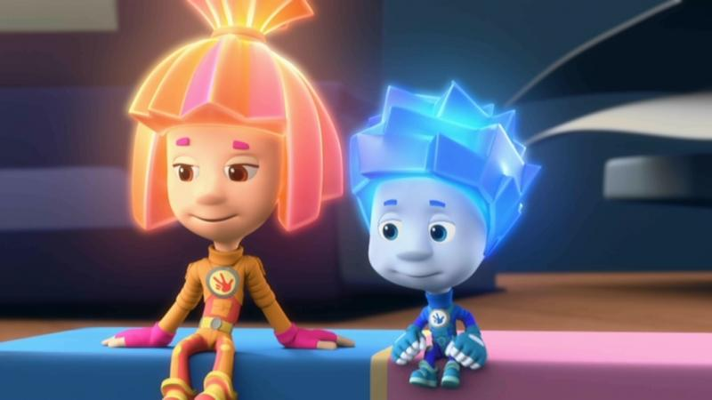


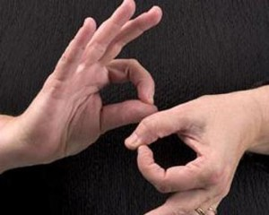
Способи подання повідомлень
Інформатика
Текстовий
Числовий
Графічний
Звуковий
Відео
Умовними сигналами
Комбінований
+25◦С

Slide 4
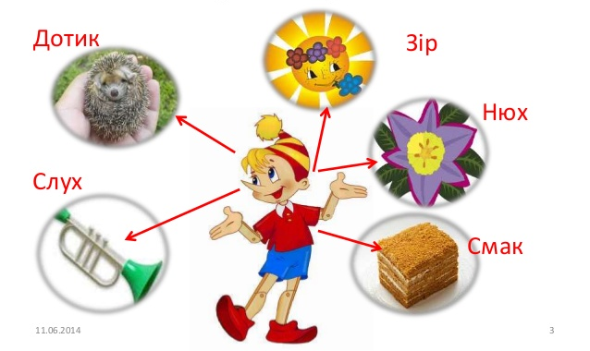
Сприйняття людиною повідомлень

Slide 5
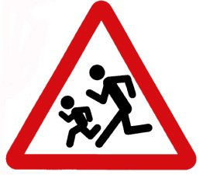
Перетворення інформації
Перетворення інформації – зміна способу подання тієї самої інформації за допомогою іншого виду без змінення початкового повідомлення
Увага! Діти на дорозі!

Slide 6
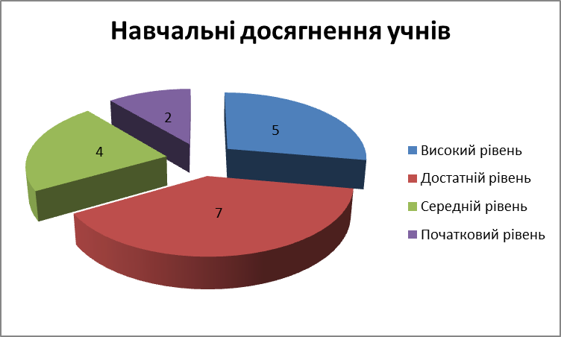
Перетворення інформації
Високий рівень – 5 учнів
Достатній рівень – 7 учнів
Середній рівень – 4 учні
Початковий рівень – 2 учні
Діаграма

Slide 7
Перетворення інформації
Високий рівень – 5 учнів
Достатній рівень – 7 учнів
Середній рівень – 4 учні
Початковий рівень – 2 учні
Навчальні досягнення учнів
Високий рівень
Достатній рівень
Середній рівень
Початковий рівень
5 учнів
7 учнів
4 учні
2 учні
Схема

Slide 8
Перетворення інформації
Високий рівень – 5 учнів
Достатній рівень – 7 учнів
Середній рівень – 4 учні
Початковий рівень – 2 учні
Таблиця

Slide 9
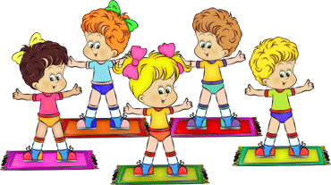
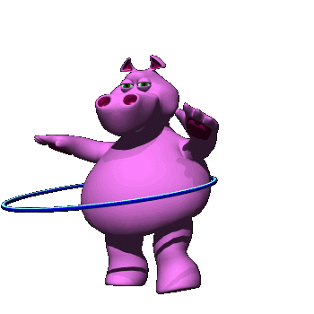
Фізкультхвилинка
  Пальці стомились, руки стомились,
  вже й утомилась і спинка моя.
  Встану з-за столу, верну собі сили,
  вправи зроблю, щоб сприймати знання.
  Весело діти крокуйте на місці,
  враз на сусідів погляньте навкруг.
  Вмить зупиніться, а як там у річці
  рибка пливе? Хай покаже вам друг.
  Як там горобчик стрибає сіренький?
  Як мавпеня робить рухи прості?
  Діти, сідаймо до справи швиденько,
  вже зачекався комп'ютерний стіл!

Slide 10

Працюємо за комп'ютером
Створити у графічному редакторі такі зображення:
  сонечко,
  хмаринка,
  квітка.
Створити схему чи таблицю (за вибором учня), яка демонструє складові будови комп'ютера засобами текстового редактора.

Slide 11
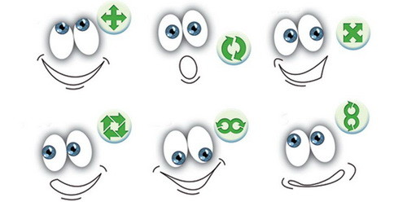
Релаксація

Slide 12
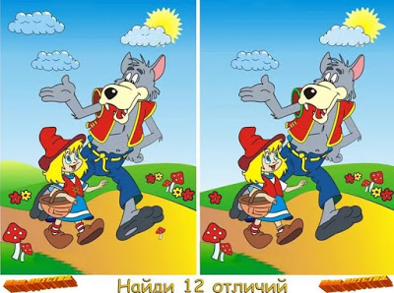
Знайдіть 12 відмінностей

Slide 13

Підводимо підсумки
1. Які способи подання інформації ви знаєте?
2. Які типи повідомлень ви знаєте?
3. Що таке перетворення інформації? Наведіть приклади.

